Slide 1
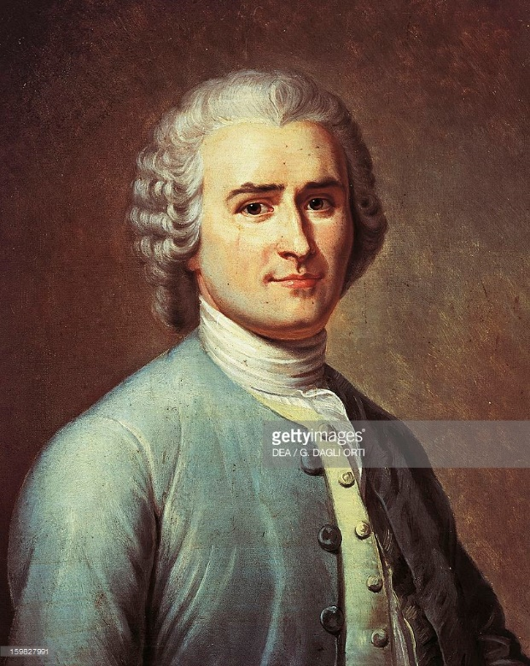
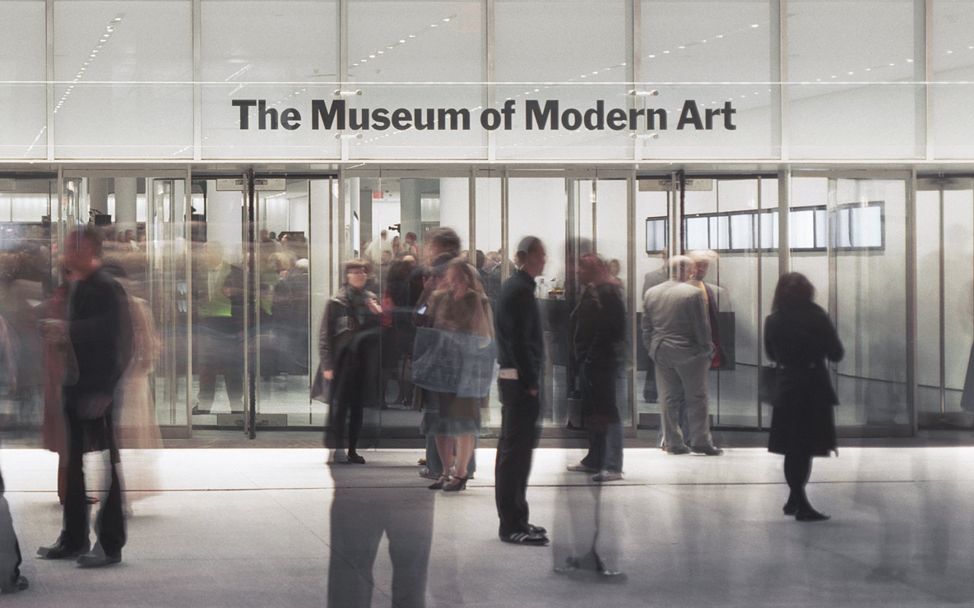
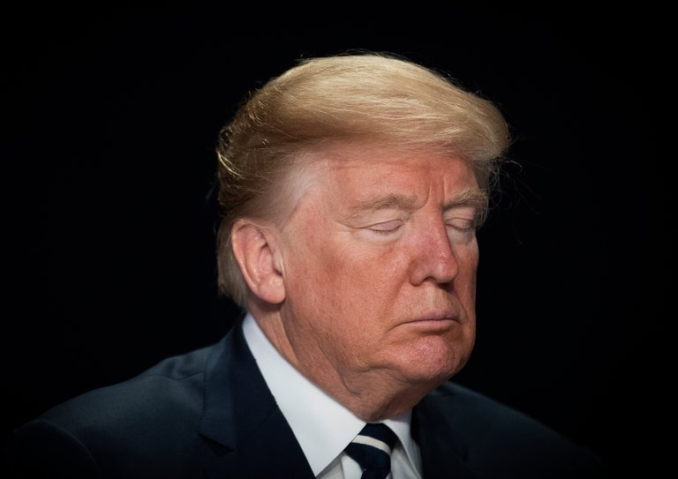
Rousseau et le MoMA
Thomas Mecattaf – Présentation 2 pour L’Age des Lumières

Slide 2
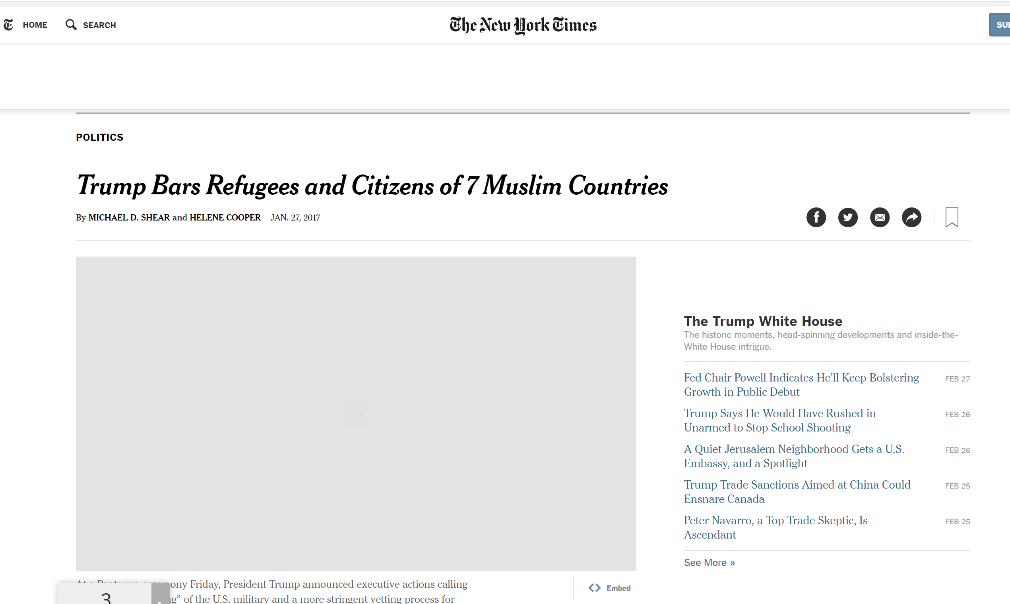
Defw
Sources:
https://www.nytimes.com/2017/01/27/us/politics/trump-syrian-refugees.html

Slide 3
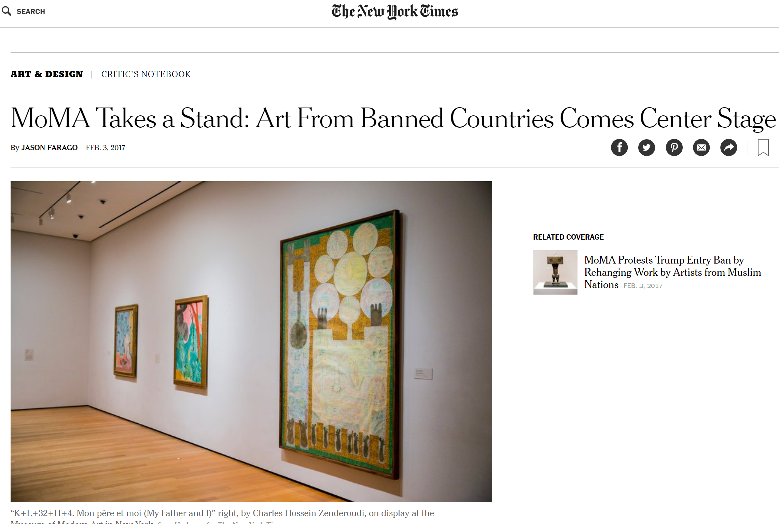
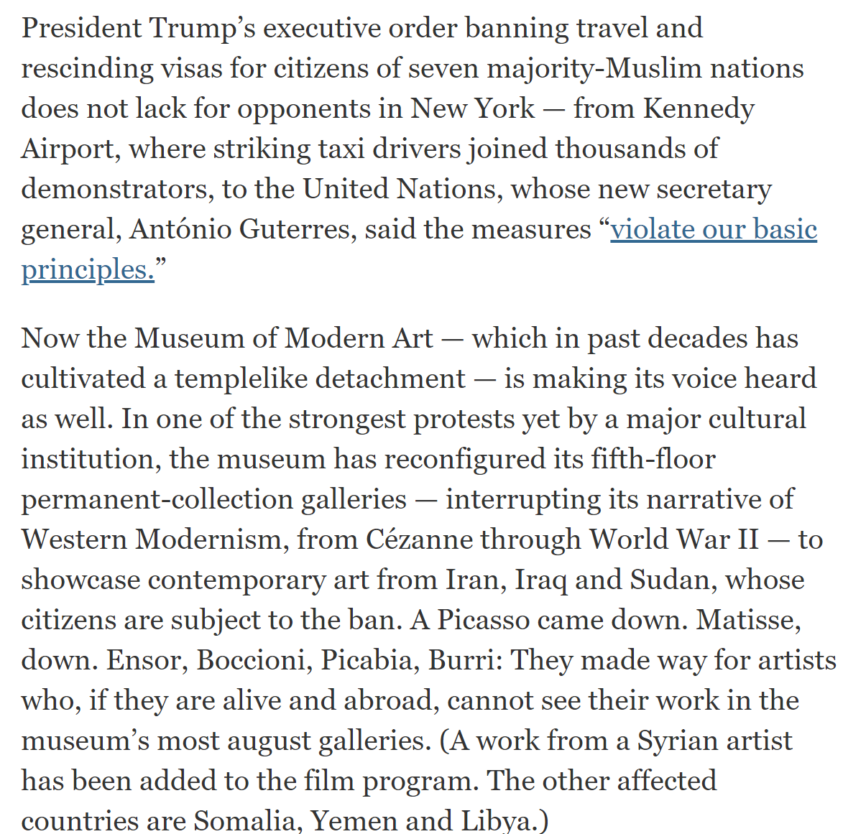
Sources:
https://www.nytimes.com/2017/02/03/arts/design/moma-president-trump-travel-ban-art.html

Slide 4
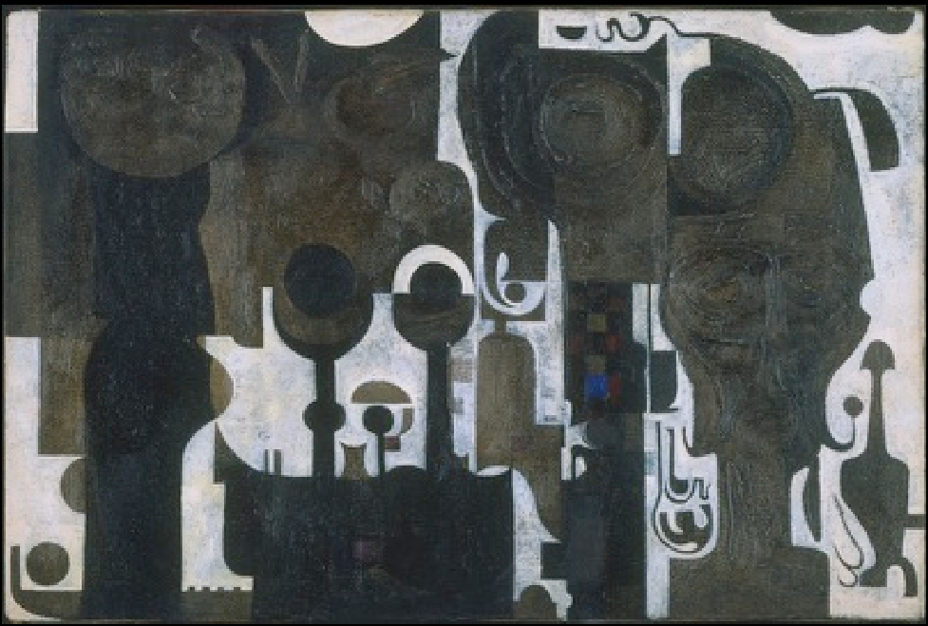
Ibrahim El-Salahi, The Mosque

Slide 5
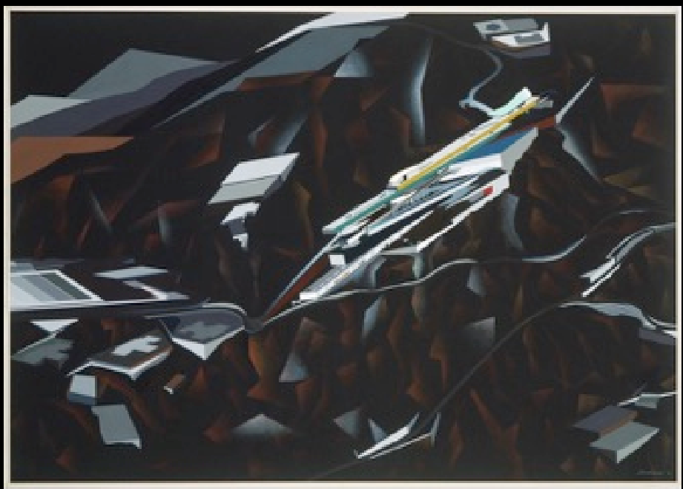
Zaha Hadid, The Peak Project

Slide 6
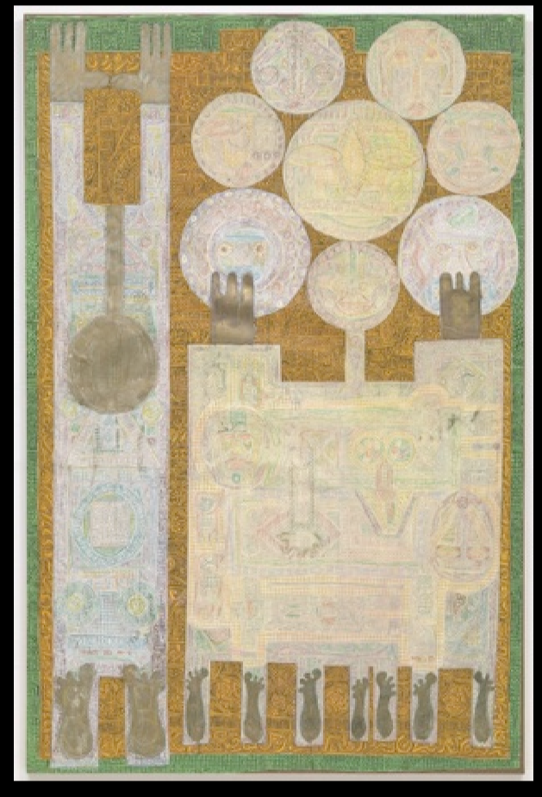
Charles Hossein Zenderoudi, Mon père et moi

Slide 7
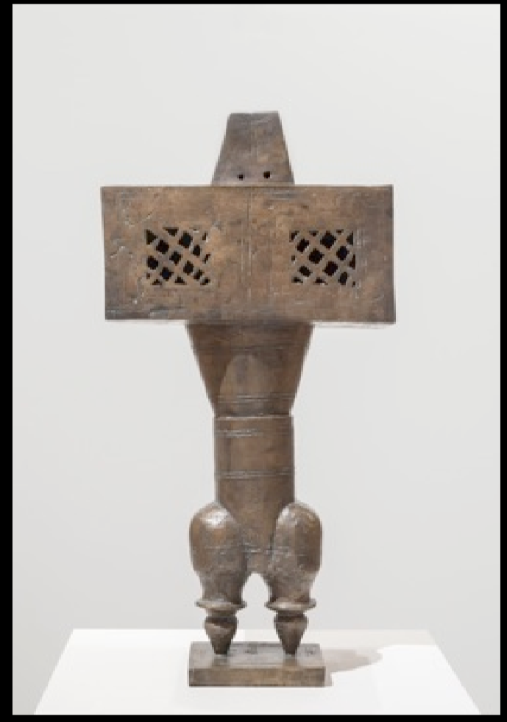
Parviz Tanavoli, The Profet

Slide 8
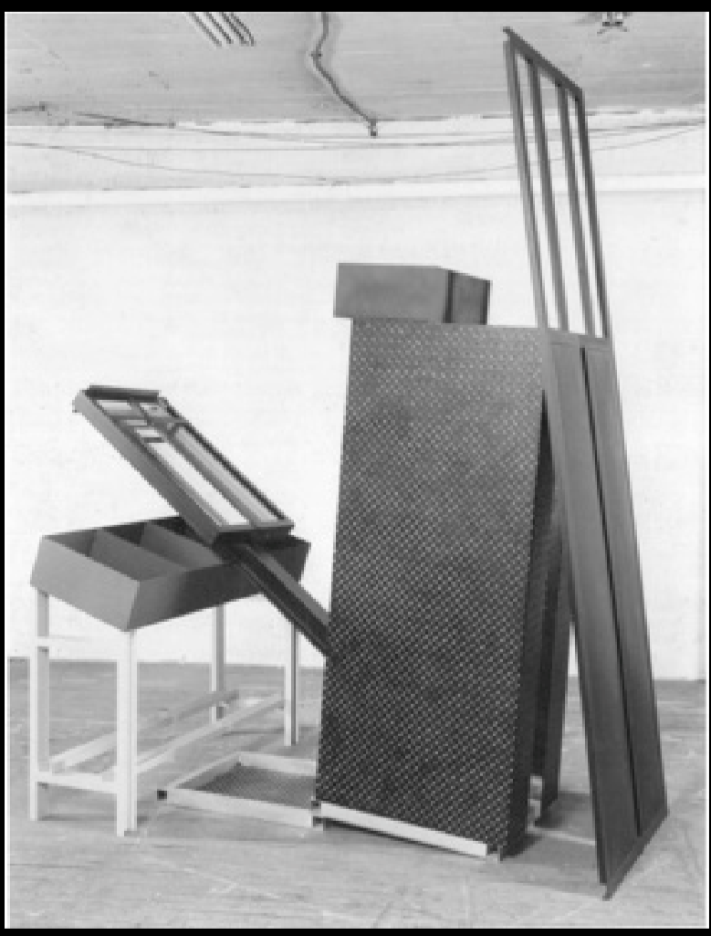
Shirana Shahbazi, Composition-40-2011

Slide 9
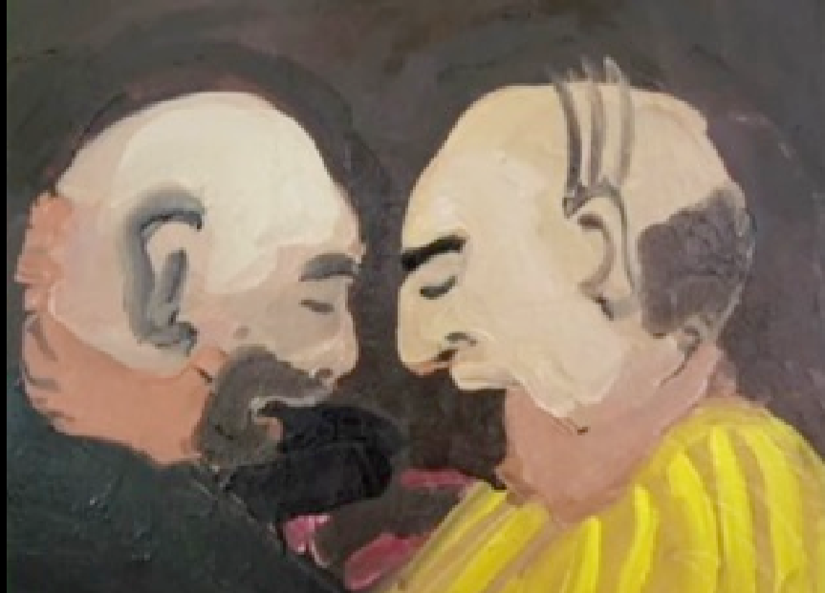
Tala Madani, Chit Chat

Slide 10
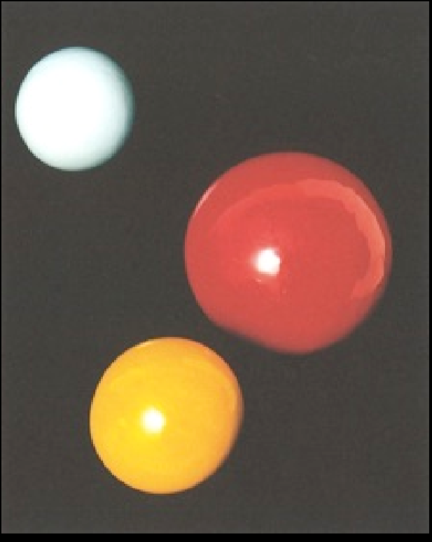
Siah Armajani, Elements Number 30

Slide 11
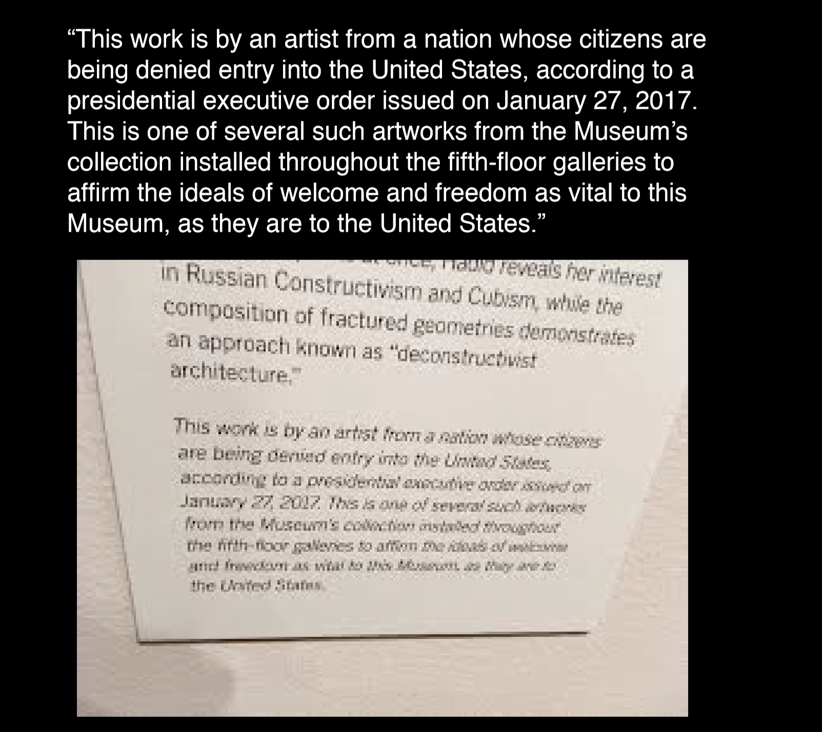

Slide 13
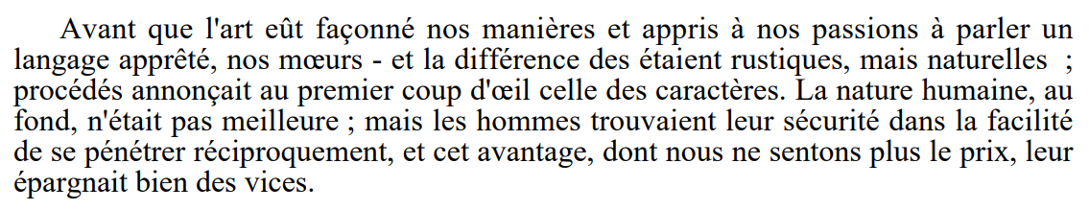
(p.9) Il explique que l’art est un artifice, dont l’Homme n’a pas besoin pour s’exprimer naturellement.

Slide 14
(p.10) La perfectibilité de l’art a pour effet de corrompre les moeurs

Slide 15
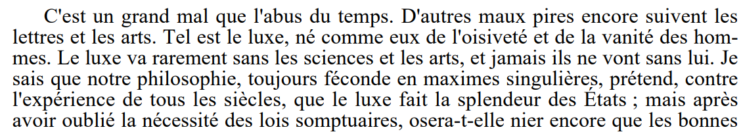
(p.15) Les arts existent uniquement comme preuve du « luxe » des états

Slide 16
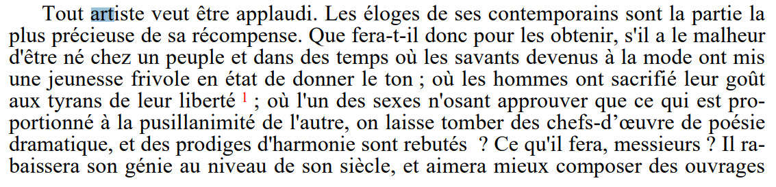
(p.16) L’art est finalement un outil de l’artiste pour se rendre connu et obtenir des recompenses

Slide 18
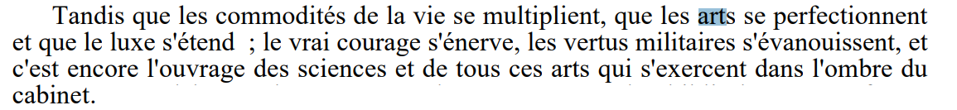
(p.20) Le vrai courage s’enerve quand les commodités de la vie se multiplient. Mais que fais-t-on quand le gouvernement tente de nous dérober de ces commodités que nous apporte la société civile?

